Slide 1
Review 및 Python 함수

Slide 2
0. 강의 계획
강의 | 강의 내용 | 비고
1 | 1-1 리눅스 및 파이썬 소개 1-2 서버 접속(ssh), 리눅스 명령어 실습 / 파이썬 “hello python” 출력 | 학생 실습 ID 발급
2 | 2-1 개발 환경 구축 - Jupyter notebook 접속 및 사용법 2-2 파이썬 변수1 - 변수의 개념과 종류 | 연구실 서버 활용
3 | 3-1 파이썬 변수2 - 기본 변수(숫자, 문자열) 및 실습 3-2 파이썬 변수3 – 리스트(list) 변수 제어 | 예제 실습
4 | 4-1. 키보드 입력 / 화면 출력 4-2. 반복문1 – for 와 리스트 함께 사용하기 | 예제 실습
5 | 5-1. 반복문2 – for 와 반복문 제어 | 예제 실습
6~7 | Review ( 1~5주차), 파일 읽기 / 쓰기 | 예제 실습
8 | 8-1. 조건문1 – if 와 비교 연산자 8-2. 조건문2 – 중복 조건문 구현(if~else, elif) | 예제 실습
9 | 9-1 함수의 정의와 호출 9-2 함수 매개변수와 반환 값 | 예제 실습
10 | 10-1 표준/외부 모듈 사용 10-2 모듈 생성/사용 | 예제 실습
11 | 11-1 넘파이 – Numpy 설치 및 배열 다루기 11-2 넘파이 활용 – 선형방정식/역행렬/행렬식 | 예제 실습
12 | 12-1 데이터 시각화 - Matplotlib 설치 및 그래프 그리기 12-2 Matplotlib 활용 – 서브그래프 그리기 | 예제 실습
파이썬 강의
1. 일시 : 매주 금요일 14시 ~ 15시
2. 장소 : On line Class by Zoom
( Invite address 단톡방 공지 )
3. 강의자료 및 예제코드:
https://github.com/moebs/python_lab
(강의전 매주 업데이트 단톡방 공지 )
4. 강의 일정

Slide 3
학습 순서
1
Review
2
파이썬- 함수 개념/응용
3
파이썬- 이미지 데이터

Slide 4
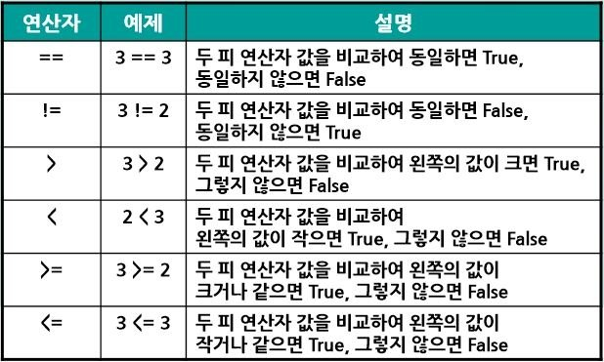
1. Review – 조건문 (if-else) 필요성
 | 조건 판단 → 상황 수행 | 프로그래밍
조건문 | 주어진 조건을 판단한 후 상황에 맞게 처리해야 할 경우가 생긴다. 프로그래밍에서 조건을 판단하여 해당 조건에 맞는 상황을 수행하는 데 쓰는 것이 if문이다.
 | "돈이 있으면 택시를 타고, 돈이 없으면(그렇지 않으면) 걸어 간다.“ If I have money, I take a taxi, if I don't have money, I walk. (if not ≒ otherwise ≒ else) | money_s = input('돈 얼마 있어요? ') money_f = float(money_s) if money_f > 0: print("택시를 타고 가세요") else: print("걸어 가세요")
 | if ( 조건 ) : (indent4칸)실행문1 (indent4칸)샐행문2 else : (indent4칸)실행문1 (indent4칸)샐행문2

Slide 5
1. Review – 중복 조건문
 | 조건 판단 → 상황 수행 | 프로그래밍
조건문 | 택시비 : money ≥ 3500 버스비 : 1500 ≤ money < 3500 도보 : money ≤ 1500 | money_s = input('돈 얼마 있어요? ') money_f = float(money_s) if money_f >= 3500: print("택시를 타고 가세요") elif (1500 <= money_f < 3500): print('버스 타세요') else : print("걸어 가세요")
 | A : 100 ≥ score ≥ 90 B : 90 > score ≥ 80 C : 80 > score ≥ 70 D : 70 > score ≥ 60 F : 60 > score ≥ 0 | score_s = input(‘점수를 입력하세요? ') score_f = float(score_s) if ( 100 >= score_f) and ( score_f >= 90): print(“A 학점 입니다") elif ( 80 <= score_f < 90) : print(‘B 학점 입니다') else : print("")

Slide 6
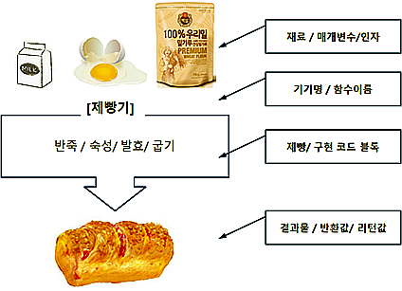
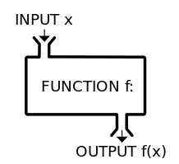
2. 파이썬 – 함수 개념
함수 | 수학 | 프로그래밍
의미 | 함수는 입력값에 따라 출력값을 만들어 내는 ‘블랙 박스’와 같다. | "반복적으로 사용되는 부분"을 묶어서 프로그램을 여러 개의 함수로 나누어 작성하면, 프로그램 흐름을 일목요연하게 볼 수 있음. ( 모듈화 ) 프로그램에 문제가 발생하거나 기능의 변경이 필요할 때에도 손쉽게 유지보수 가능. ( 함수 재활용 )
개념 | 1-1. 작은_바케트빵 baguette (1, 1, 1) 1-2. 큰_바게트빵 baguette(1.5, 1.5, 2) 2-1. 파운트케익 baking(1, 0.5, 1, 1) 2-2. 작은_바케트빵 baking(1, 0, 1, 1) | 1. def baguette(milk, egg, flour) bread = milk + egg + flour return bread 2. def baking(milk, suger, egg, flour) bread = milk + suger + egg + flour return bread
정의 | y = f(x) = 2x+1 z = plus(x, y) = x+y | def f(x): y = 2*x + 1 return y def plus(x, y): total = x + y return total

Slide 7
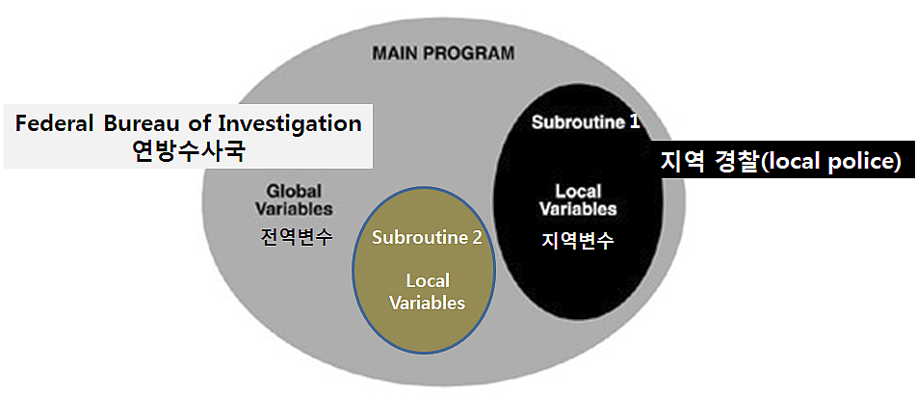
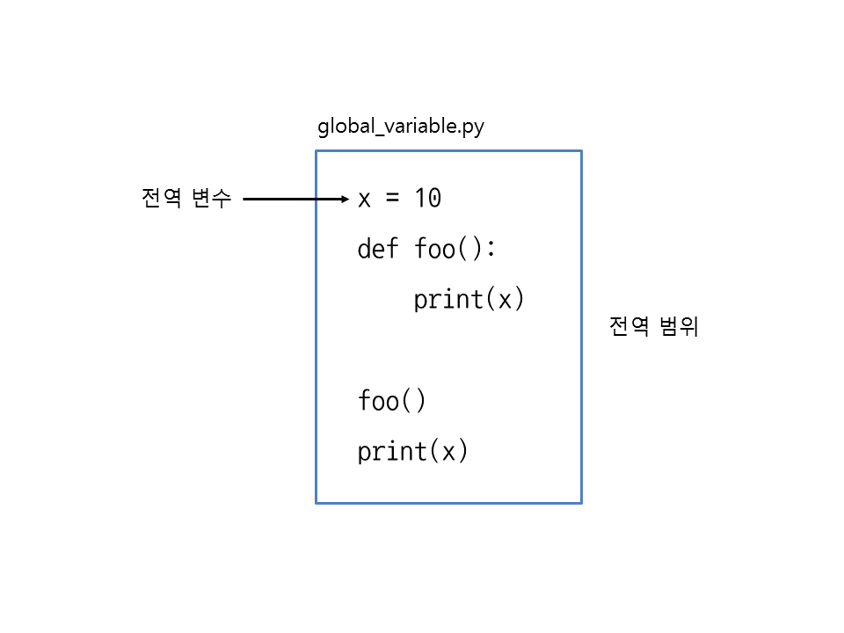
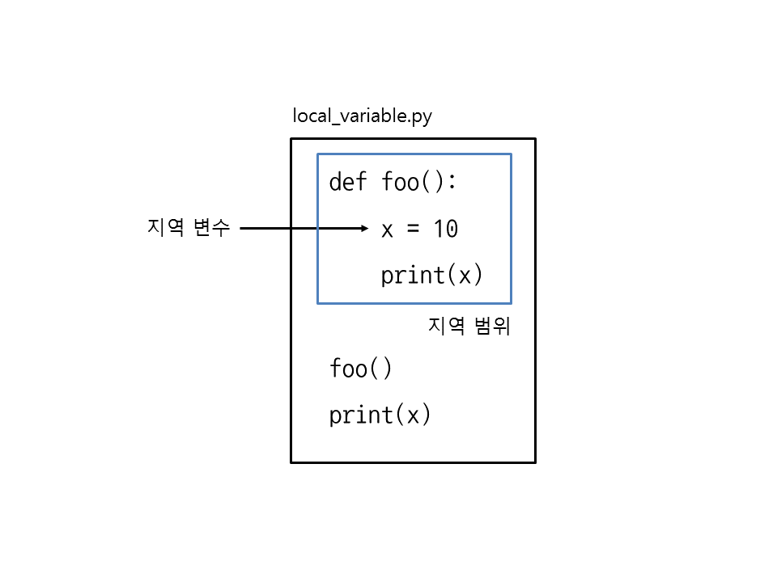
2. 파이썬 – 함수 변수 범위

Slide 8
2. 파이썬 – 함수 형태
함수 | 결과 값이 없는 함수 (No return) | 결과값 1개 | 결과값 2개 이상
정의 (definition) | def say(): print(‘Hi python !’) def add(a, b) : print(a+b) | def add(a, b) : return a+b def minus(a,b): if a >= b : return a-b else: return b-a | def add_mul(a,b): return a+b. a*b def mul_add(a,b): return a*b return a+b # return 문은 함수 내에서1번만
호출 (call) | say() add(1, 2) | x = add(1, 2) y = minus(1, 2) | x, y = add_mul(1,2) a, b = mul_add(1,2) # 변수 b에 리턴되는 값이 없음 → 에러 발생
결과 (Output) | Hi python 3 | print( x ) print( add(1, 2) ) print( minus(1, 2) ) | print( x, y ) print( add_mul(1, 2) )

Slide 9
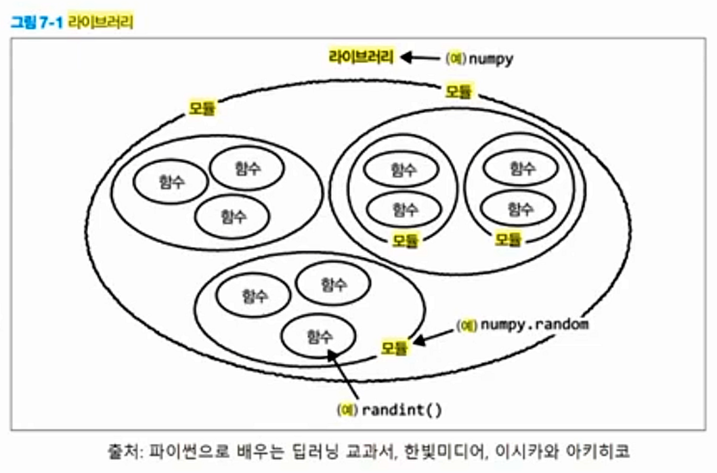
2. 파이썬 – 함수 활용 → 모듈 / 라이브러리(or 패키지)
일반적 프로그래밍 | 함수化 | 모듈化(함수의 함수 ≒ 합성 함수 ≒ cal_4( f(a,b) , mark)
mark = input('+,-,*,/ 중 선택 하세요 :') print('\n') a = int( input('a를 입력하세요 ') ) b = int( input('b를 입력하세요 ') ) if mark == '+' : c= a+b elif mark == '*' : c = a*b elif mark == '/' : c = a/b elif mark == '-' : if(a>=b): c = a-b if(a<b): c = b-a if(mark == '-') and (a<b): print('\nb',mark,'a = ',c,) else: print('\na',mark,'b = ',c,) | def add(x, y): return x+y def subtraction(x, y): if a >= b : return a-b else: return b-a def mul(x, y): return x*y def div(x, y): return x/y | def cal_4(a,b,mark) : if mark == '+' : c = add(a,b) elif mark == '-' : c = subtraction(a,b) elif mark == '*' : c = mul(a,b) elif mark == '/' : c = div(a,b) return c

Slide 10
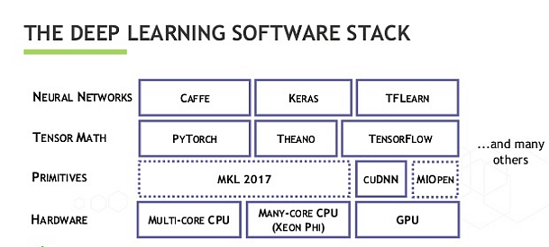
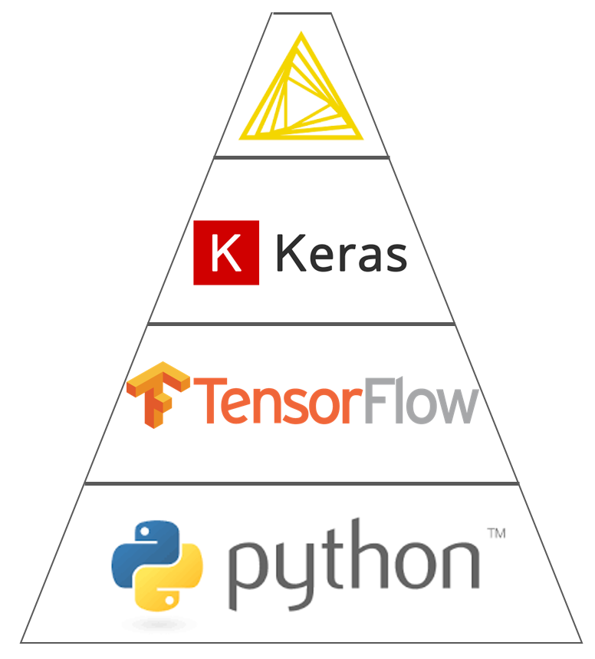
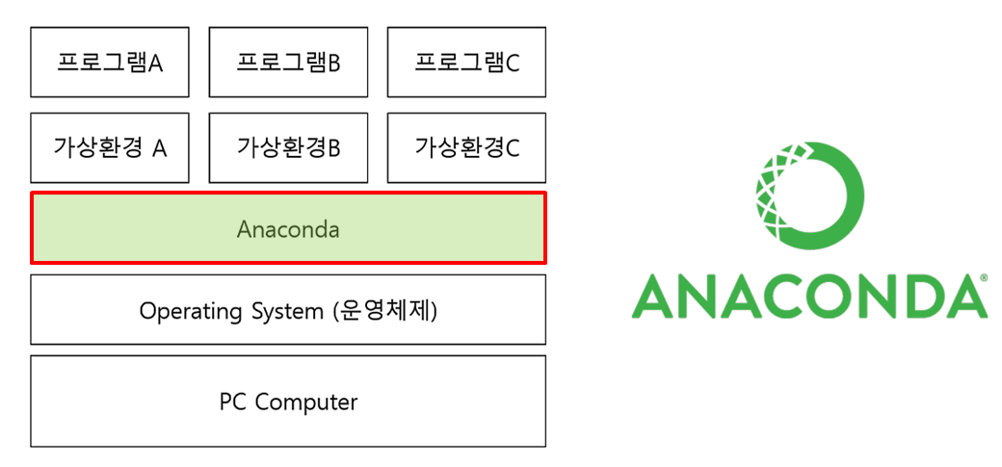
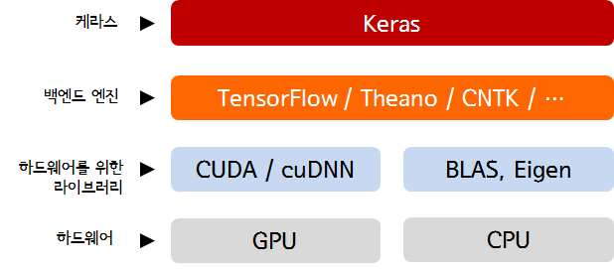
2. 파이썬 – 딥러닝 라이브러리

Slide 11
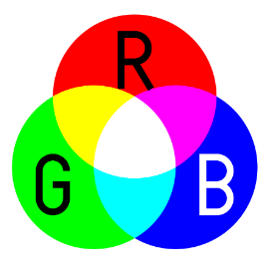

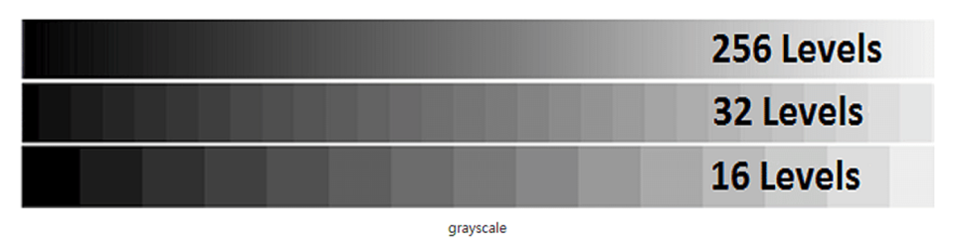
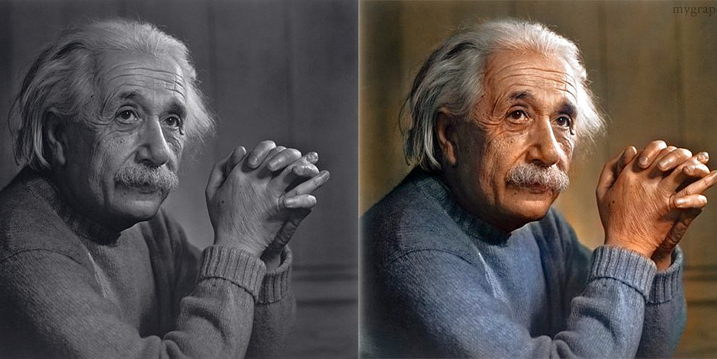

3. 파이썬 – 색의 이해
0 255
Black
White
R
G
B
2^8 = 256 ( 0 ~ 255 )
2^5 = 32 ( 0 ~ 31 )
2^4 = 16 ( 0 ~ 15 )
2^8 = 256
2^8 * 3(RGB) = 256*3 = 0.16억 levels
2^10 = 1024 ( 0 ~ 1023 )
2^10 * 3 (RGB) = 10.7억 levels
https://htmlcolors.com/rgb-color

Slide 12

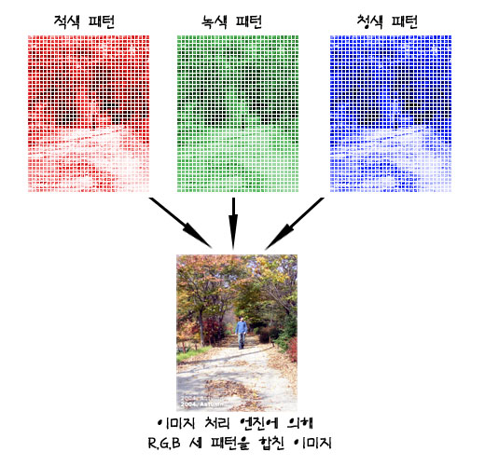
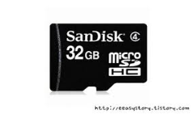

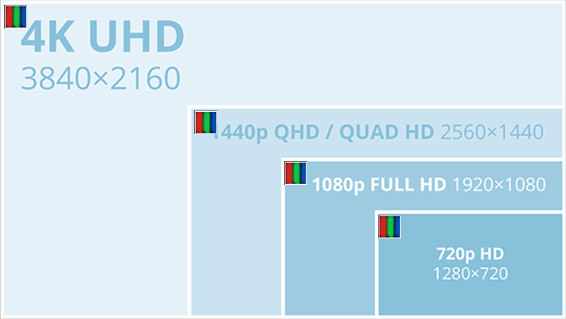
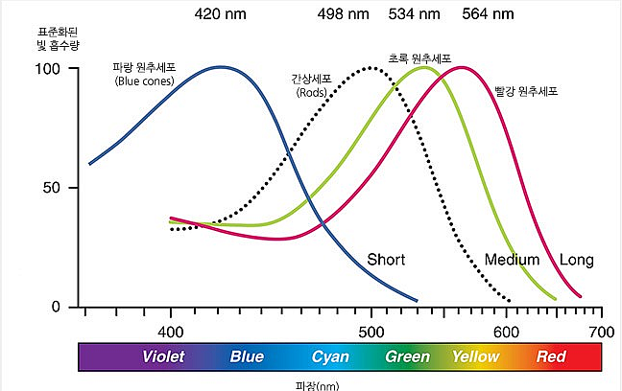
3. 파이썬 – 이미지(Input) 데이터 이해
1920*1080
0 0 ……
.
.
.
150 150 ……
.
.
.
255 255 ……
.
.
.
1st pixel
(R, G, B)
(0, 150, 255)
2nd pixel
(R, G, B)
(0, 150, 255)
1920*1080
(0, 150, 255) (0, 150, 255)……
.
.
.

Slide 13
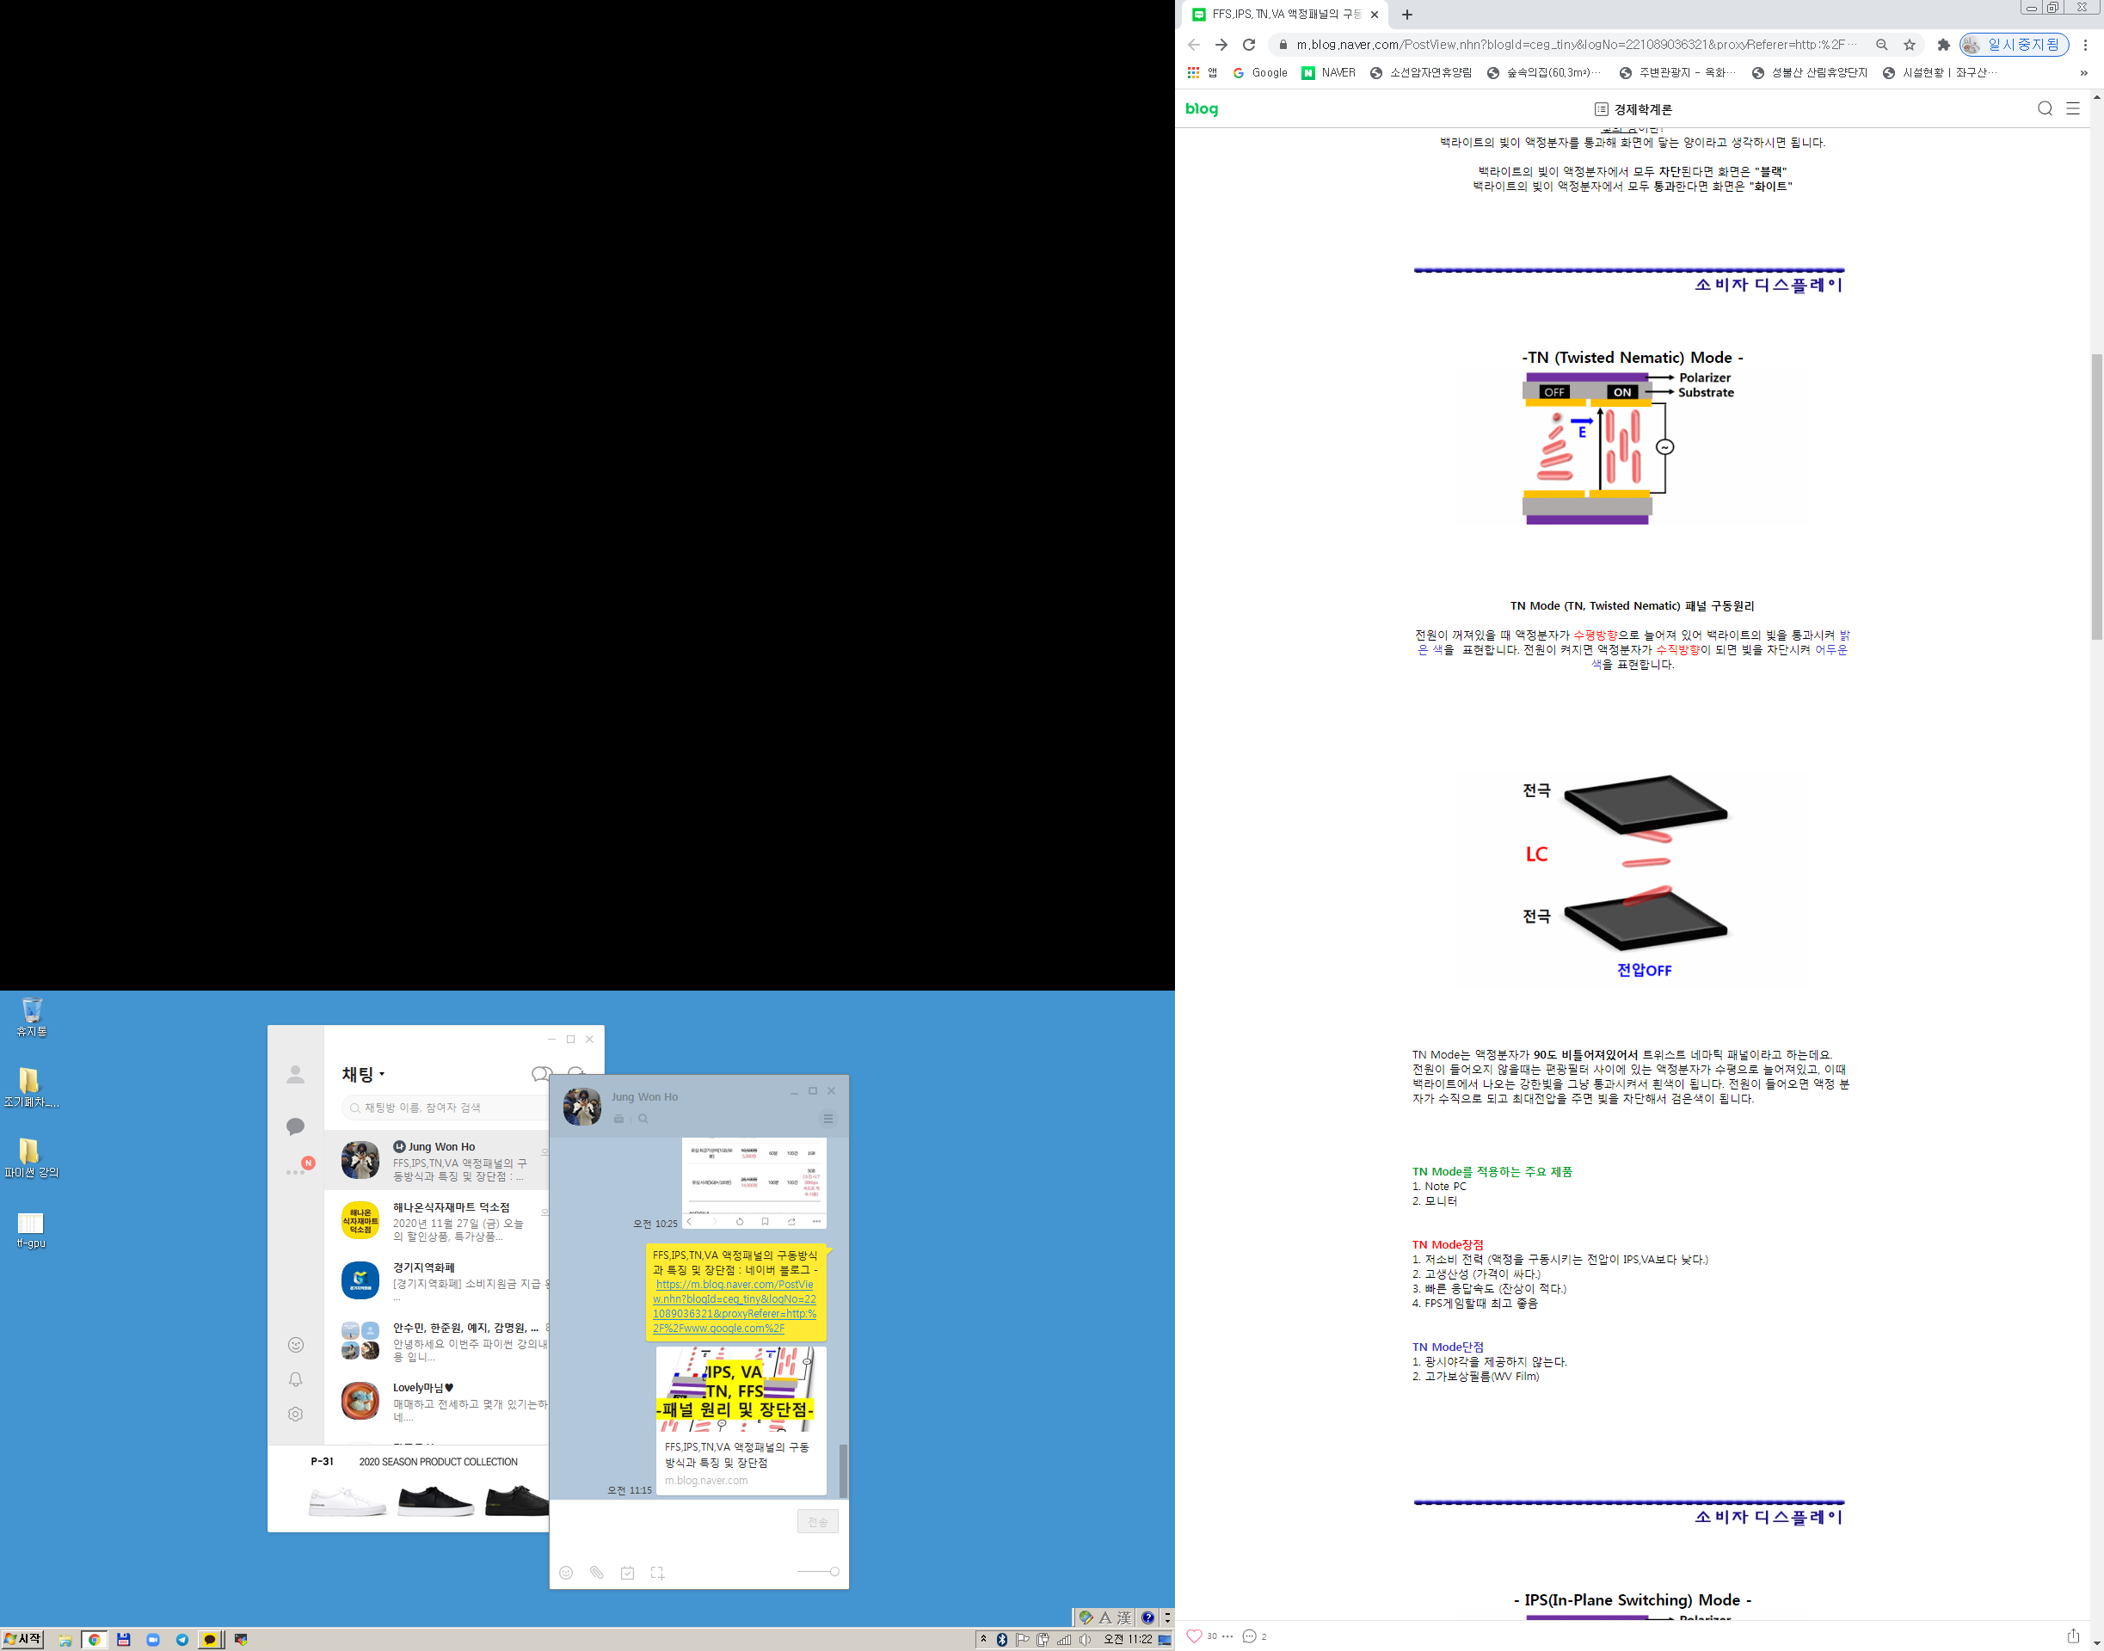

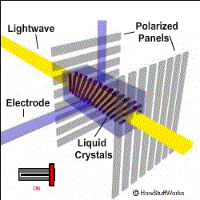
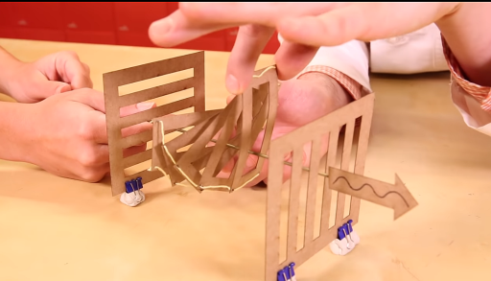
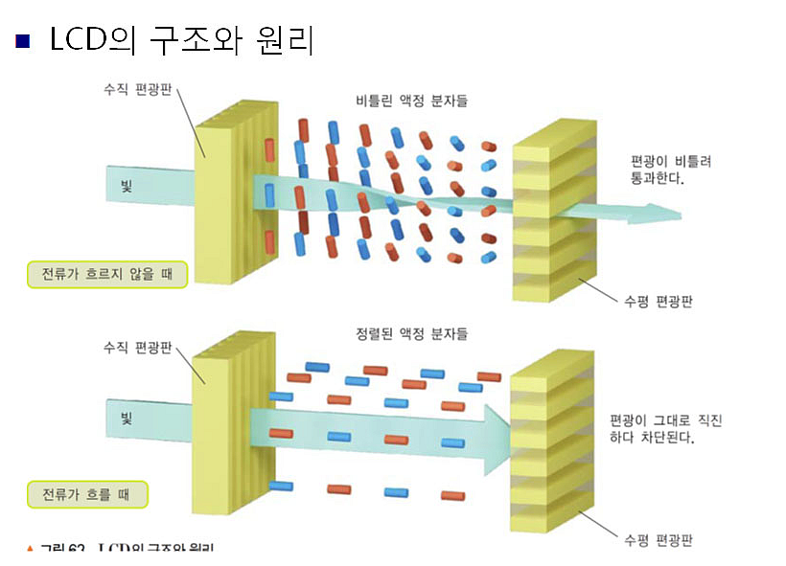
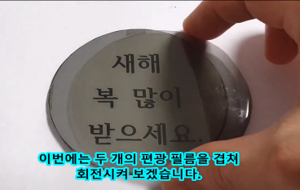
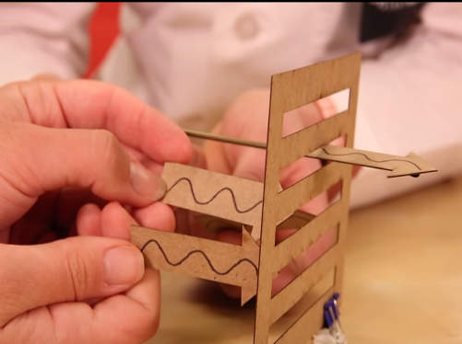
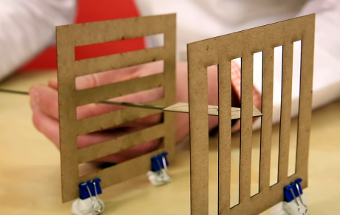
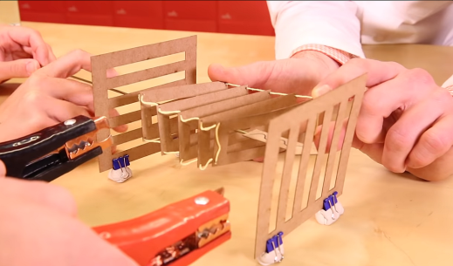
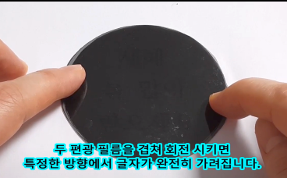
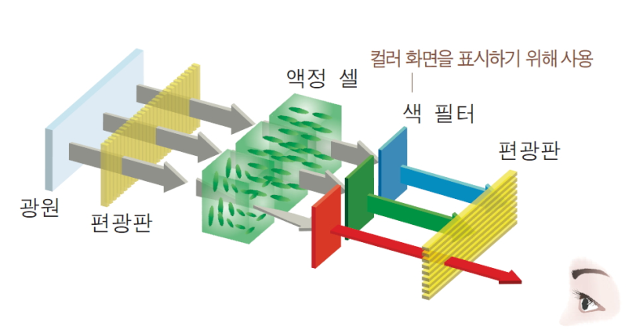
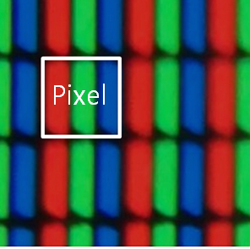
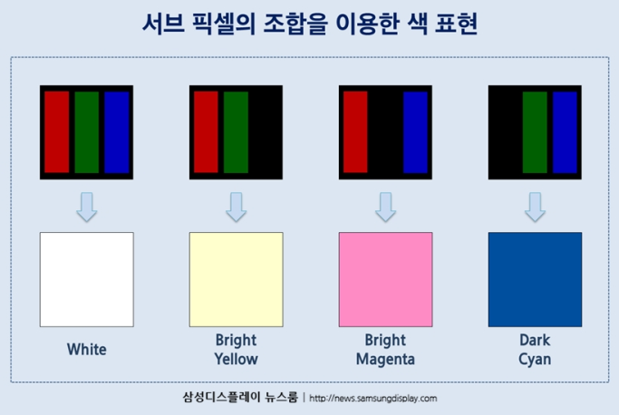
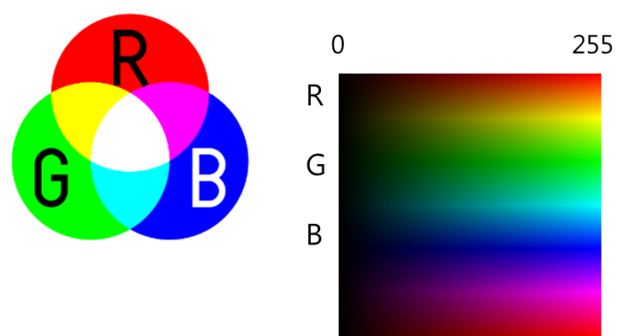
3. 파이썬 – 디스플레이(Output) 구현
https://www.youtube.com/watch?v=Bf3547WB5qs

Slide 14
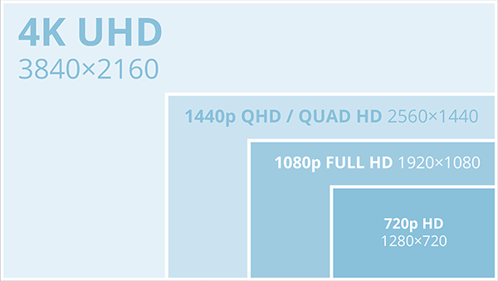
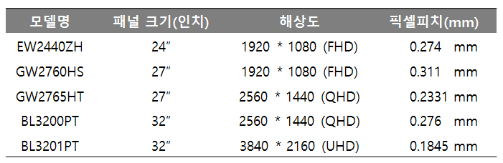

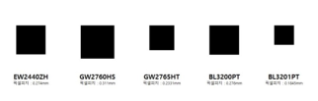
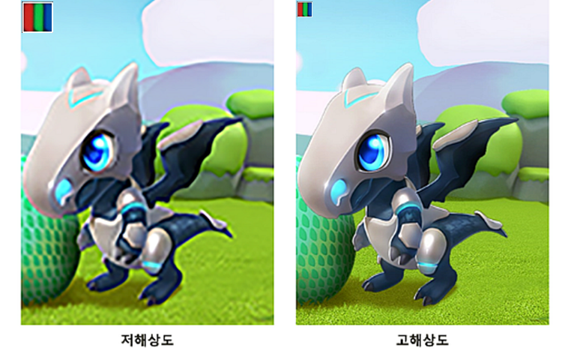
3. 파이썬 – 디스플레이 해상도
32인치 QHD
27인치 FHD
27인치 QHD

